Slide 1
高等演算法_作業三 IMCF(IBCF/itemCF?)演算法
學生：呂明樺
指導教授：蕭瑛東

Slide 2
背景介紹-淺談協同過濾
協同過濾：一種在推薦系統中廣泛使用的技術，通過分析使用者或者事物之間的相似性，來預測使用者可能感興趣的內容並將此內容推薦給使用者，該技術最早為1992年被提出，主要解決資訊過載問題。
協同過濾是一種泛稱，而具體實現的方法有兩種，
1.以用戶為基礎的協同過濾
2.以項目/物品為基礎的協同過濾

Slide 3
背景介紹-淺談以用戶為基礎的協同過濾
以用戶為基礎的協同過濾：通過分析使用者之間的相似性，並向目標用戶推薦與相似用戶喜歡的物品。

Slide 4
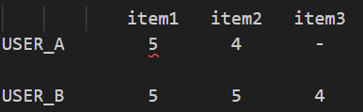
背景介紹-淺談以用戶為基礎的協同過濾
舉例：假設我有兩個用戶使用者A和B，並且他們購買了某些物品以及給出了評分，如下
在這個例子中使用者A和B針對物品1和物品2的評分是相似的，
因為他們都給出了高分，現在使用者A還沒購買過物品3，
那麼可以找到與使用者A相似的使用者(例如B)，
利用使用者B對物品3的評分來生成對使用者A的推薦。

Slide 5
背景介紹-以物品為基礎的協同過濾
以物品為基礎的協同過濾：通過分析事物之間的相似性，向用戶推薦與其已評價物品相似的其他物品，該技術在2001年被Sarwar所提出，主要用於解決用戶數量過於龐大的問題，當用戶數量過於龐大，要針對所有用戶計算相似性也會變得非常複雜。

Slide 6
背景介紹-以物品為基礎的協同過濾
舉例：我喜歡看笑傲江湖，笑傲江湖與鹿鼎記相似，但是我沒看過鹿鼎記，那麼系統可能會向我推薦鹿鼎記。
問題來了，系統如何知道兩者相似?
辦法很多種，例如作者相同或基於全體用戶的行為等等，如下
1.看過笑傲江湖的用戶也看過鹿鼎記
2.給笑傲江湖好評的用戶也給鹿鼎記好評

Slide 7
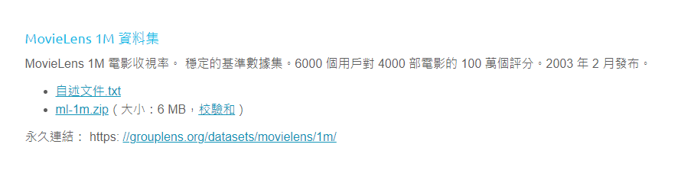
資料來源
資料來源：ml-1m

Slide 8
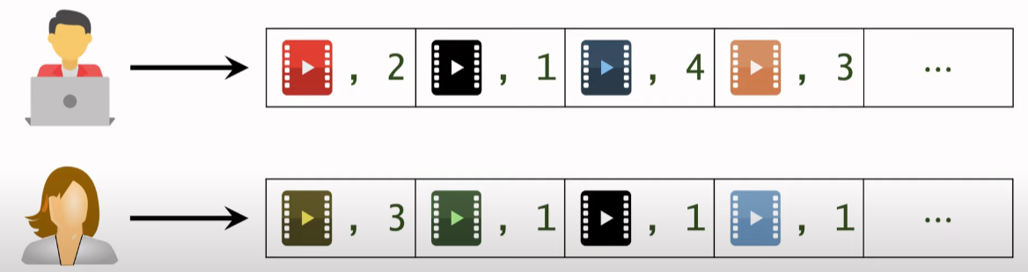
演算法介紹-以物品為基礎的協同過濾
步驟1：建立用戶對物品的興趣分數列表
類似像這樣
分數怎麼來的呢?
例如
1.把整部電影看完算1分
2.按讚算1分
3.按讚又評論在算1分
4.轉發給其他人也算1分
.
.
.
依需求決定

Slide 9
演算法介紹-以物品為基礎的協同過濾
步驟1：建立用戶對物品的興趣分數列表
'userId' 列的唯一值會成為新表的行索引。
'movieId' 列的唯一值會成為新表的列索引。
'rating' 列的數值會填充新表的數據值。
fillna(0)是用來補足數據的缺失值

Slide 10
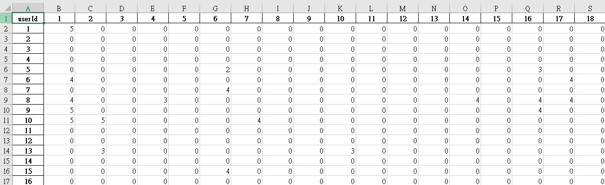
演算法介紹-以物品為基礎的協同過濾
步驟1：建立用戶對物品的興趣分數列表

Slide 11
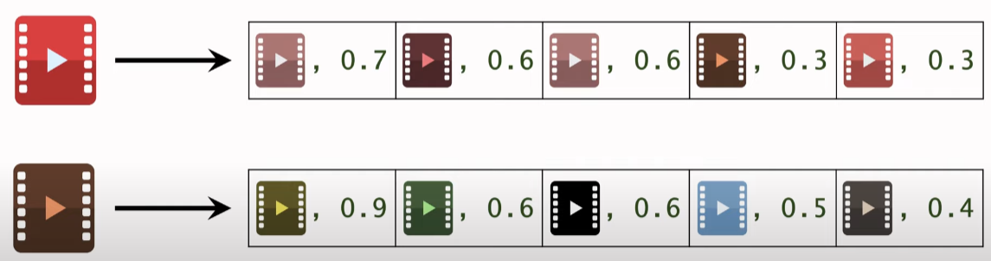
演算法介紹-以物品為基礎的協同過濾
步驟2：建立物品對物品的相似度分數列表
類似像這樣，分數由高到低排列

Slide 12

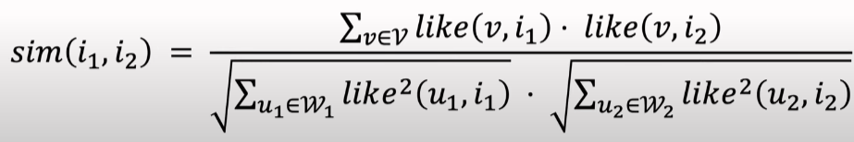
演算法介紹-以物品為基礎的協同過濾
接續步驟2：預估用戶對候選物品的興趣
這時候應該會問，分數怎麼來的呢?
例如
步驟：
1.把喜歡物品i1的用戶記成集合W1，喜歡物品i2的用戶記成集合W2，以此列推，標記所有物品
2.接著定義交集V，以物品i1與物品i2做相似度計算的話，算式如下
小v = 同時喜歡物品i1, i2的用戶
V = W1 與 W2的交集
分子：同時喜歡物品i1, i2的用戶對i1的分數乘以對i2的分數
分母：喜歡物品i1的所有用戶分數總合開根號乘以喜歡物品i2的所有用戶分數總合開根號
也就是餘玄相似度

Slide 13

演算法介紹-以物品為基礎的協同過濾
步驟2：建立物品對物品的相似度分數列表

Slide 14
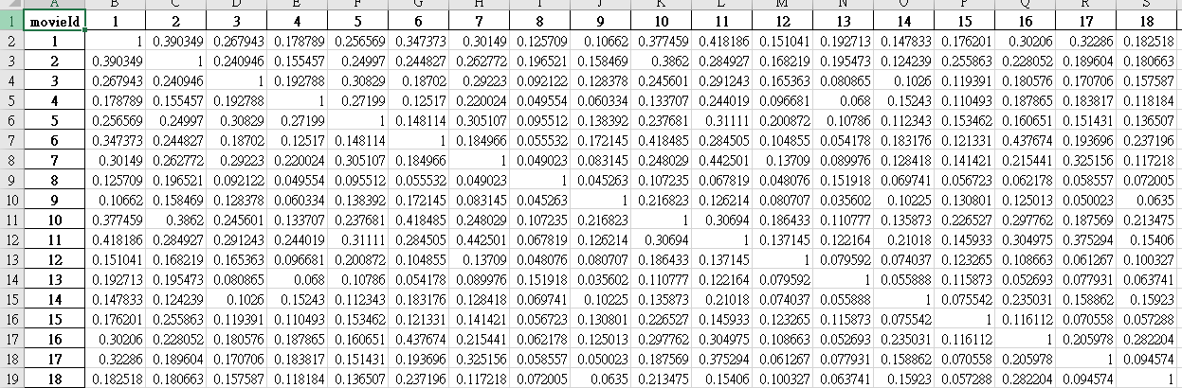
演算法介紹-以物品為基礎的協同過濾
步驟2：建立物品對物品的相似度分數列表

Slide 15

演算法介紹-以物品為基礎的協同過濾
步驟3：預估用戶對候選物品的興趣
公式如下：
item_j表示用戶所有喜歡過的物品或是近期喜歡過的物品
item是和item_j相似的物品

Slide 16
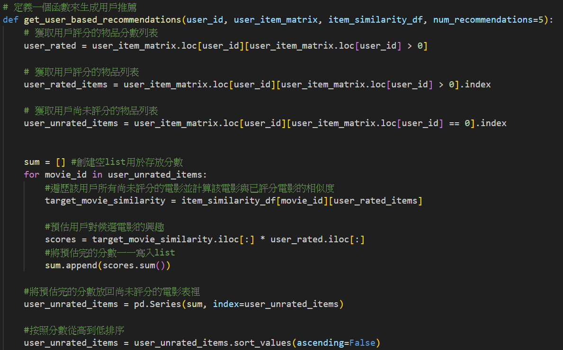

演算法介紹-以物品為基礎的協同過濾
步驟3：預估用戶對候選物品的興趣

Slide 17
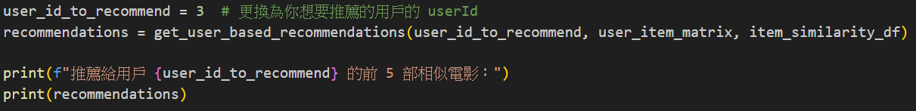
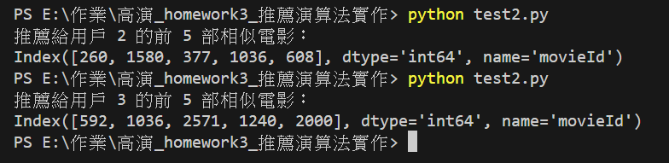
演算法介紹-以物品為基礎的協同過濾
步驟3：預估用戶對候選物品的興趣

Slide 18
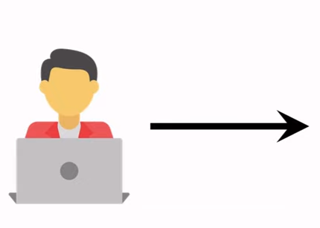
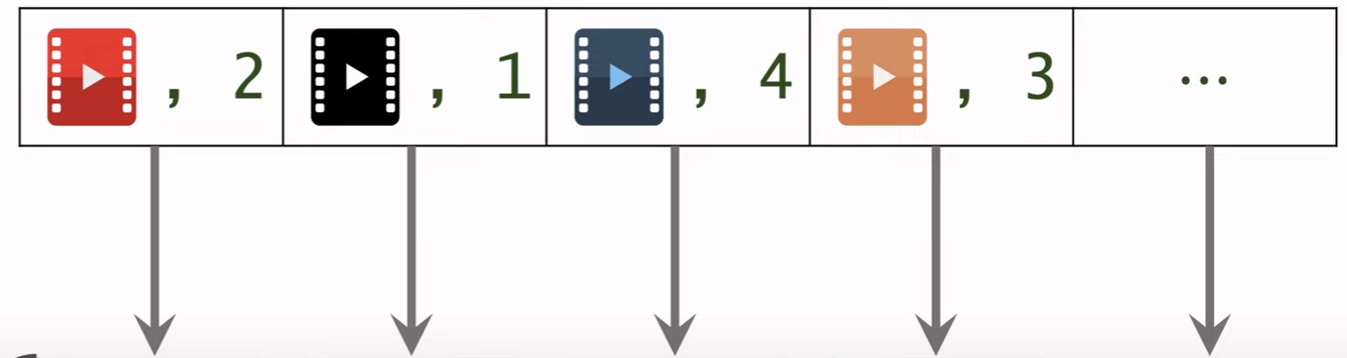
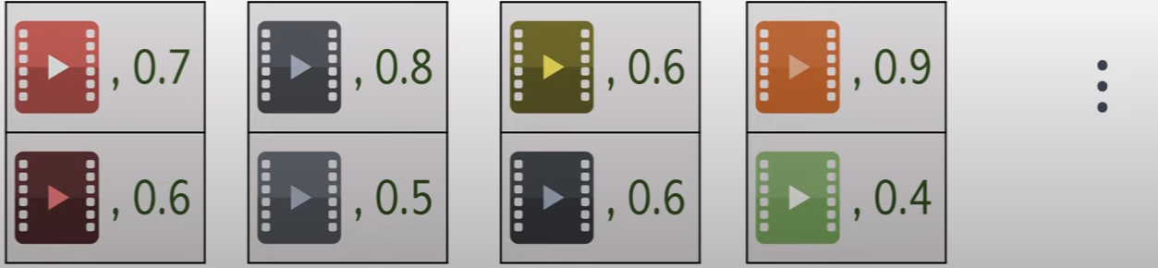
演算法介紹-以物品為基礎的協同過濾
演示：演算如何將候選物品推薦給用戶
1.取得用戶近期感興趣的物品(第一步驟)
2.取得用戶感興趣物品的相似物品(候選物品)列表(第二步驟)
3.計算用戶對候選物品分數(第三步驟)
4.返回前x最高分數的物品，其中x為自己設定

Slide 19
優缺點
優點：
1.減少計算成本：以用戶為基礎的協同推薦算法隨著用戶數量的增多，計算的時間就會變長。
2.
缺點：
1.冷啟動問題： 如果一個新物品尚未被用戶評價，或者一個新用戶尚未進行評分，IBCF 難以提供準確的推薦。
2.對物品流行度的敏感性： IBCF 在計算相似性時，通常根據所有用戶的評分情況，這可能導致對於流行物品的相似性計算過於激進，而忽視了冷門物品。

Slide 20
報告完畢

